Slide 1
Direção de Sistemas e Tecnologias de Informação
Utilização Logging Dynatrace

Slide 2
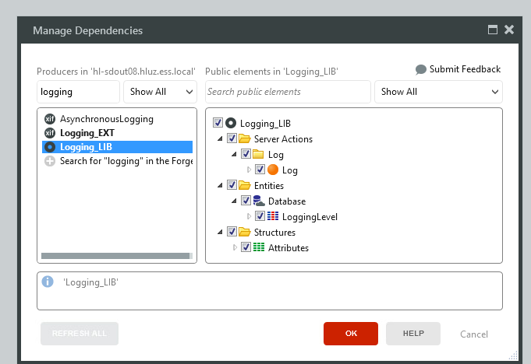
Logging – Como usar? – parte 1
Modulo “Logging_LIB” -> Ação “Log”
Puxar a referencia “LoggingLevel” para definir o Tipo de Log

Slide 3
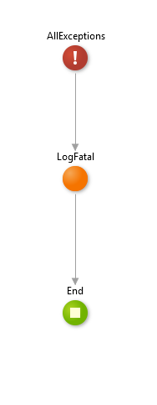
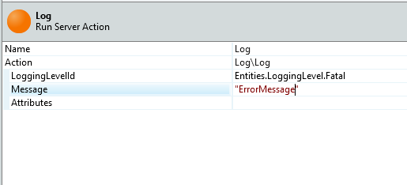
Logging – Como usar? – parte 2
O campo “Attributes” é utilizado para enviar campos adicionais para o Log
Key/value pair
Relativamente ao LoggingLevelId, é importante enviar o tipo de Log correto

Slide 4
Arquitetura – Permissões – Tipos de Log
Tipos de Log para invocar a função outsystems:
Nivel | Descrição
Verbose | Máximo de informação possível, obtendo uma visão minuciosa do funcionamento da aplicação
Debug | Informação necessária a diagnosticar problemas na aplicação.
Information | Informação sobre acontecimentos do fluxo, Ex: qual utilizador pediu o request em questão.
Warning | Um aviso de que algo anormal aconteceu na aplicação mas que não gerou um erro.
Error | Um erro aplicacional que não impede a continuação do funcionamento.
Fatal | Um erro critico que impede o funcionamento da aplicação
None | O uso deste nível será ignorado.

Slide 5
Arquitetura – Permissões
Existe hierarquia nos Logs, ou seja, caso o logging level seja “Warning”, vai ser logado os tipos de log “Warning”, “Error” e “Fatal”
Existe um LoggingLevel default que é usado para todas os eSpaces definido em Site Property
Caso algum aplicação necessite de logs mais especifico, é possível aumentar o LoggingLevel do eSpace
É possível bloquear os Logs para uma determinada eSpace
Para alterar o tipo de permissão de um eSpace:
Tabela: LoggingException

